Slide 1






TRÒ CHUYỆN
VỀ MỘT SỐ TRẠNG THÁI CẢM XÚC

Slide 2


Slide 4



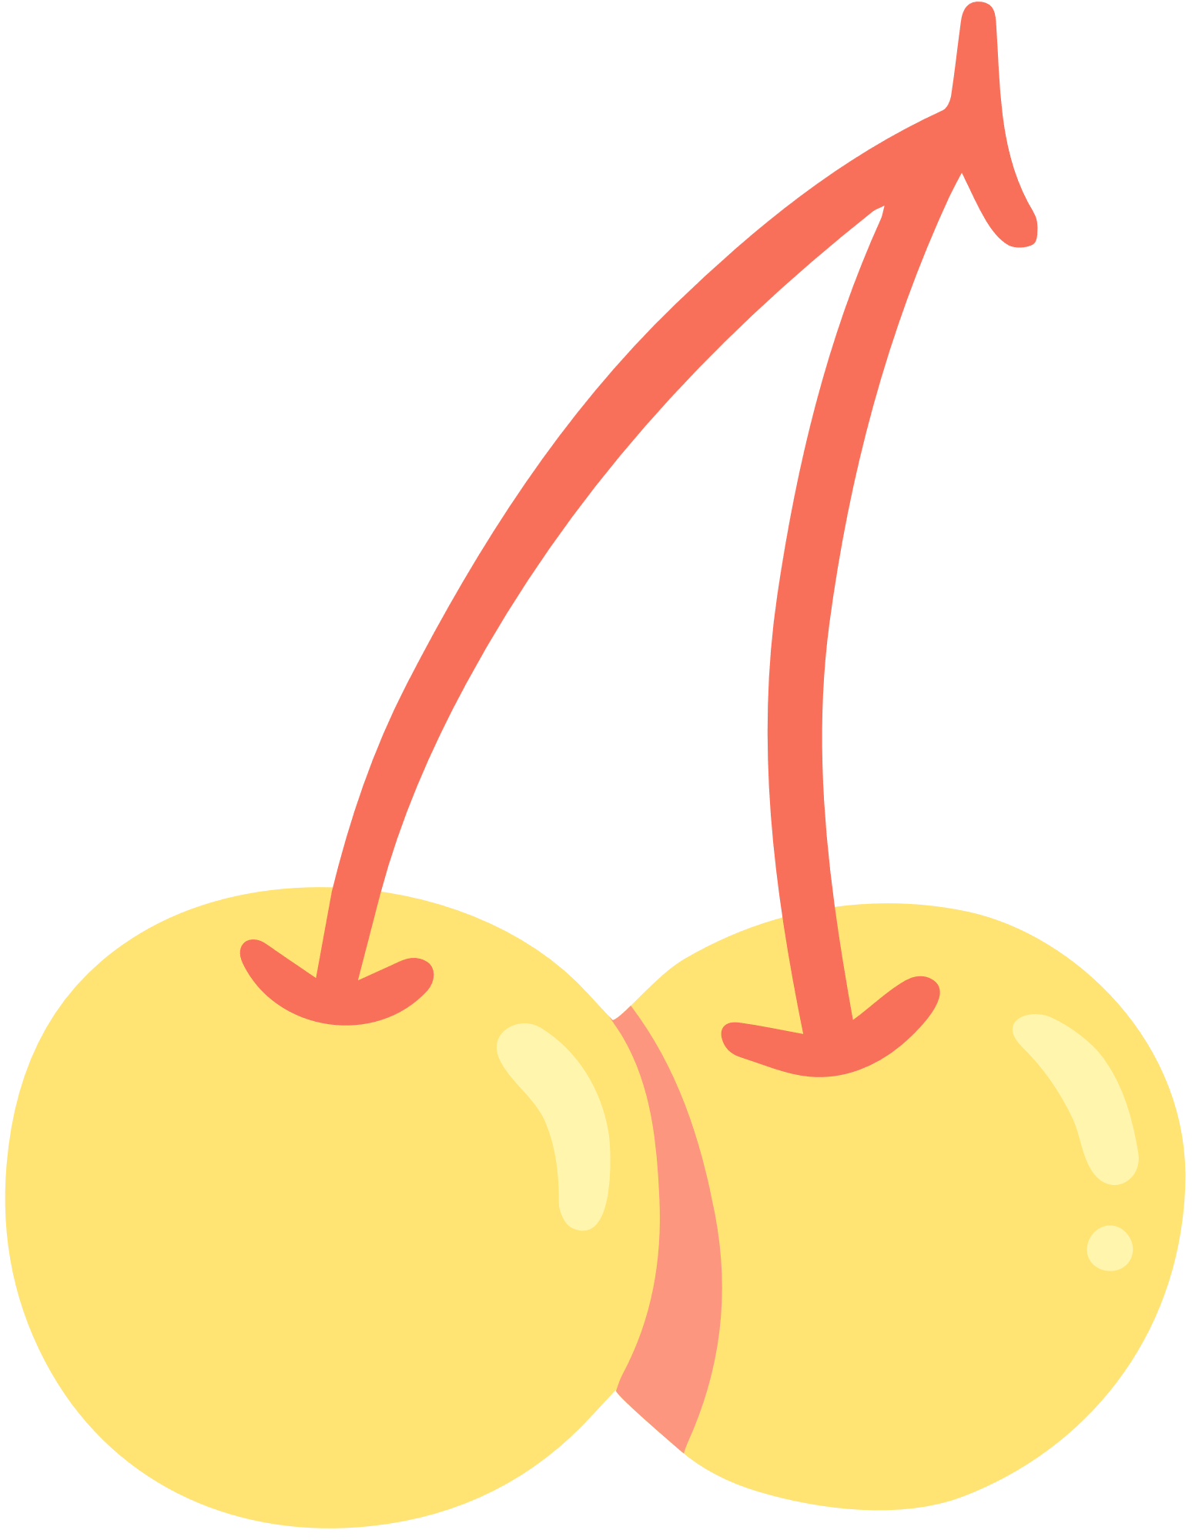


...
TRÒ CHƠI
XÉ TÚI MÙ

Slide 5


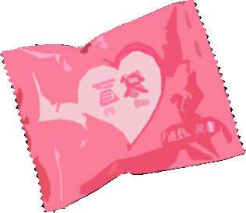

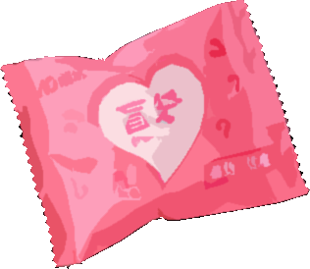
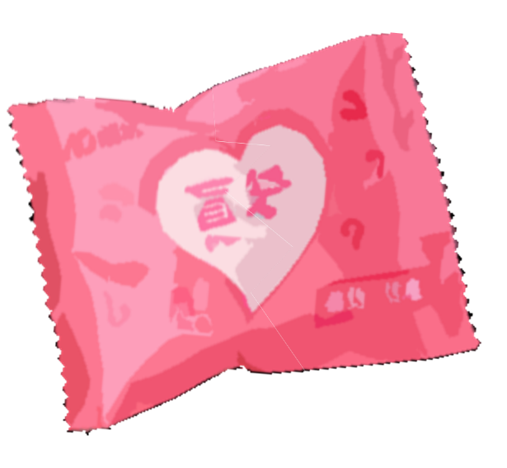

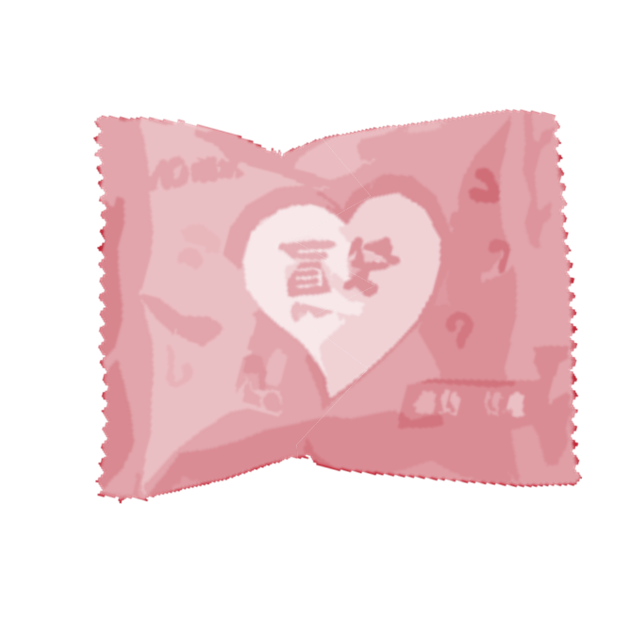


\
...
CHỌN 1 TÚI MÙ

Slide 6
\
...
Mở túi . . .

Slide 7
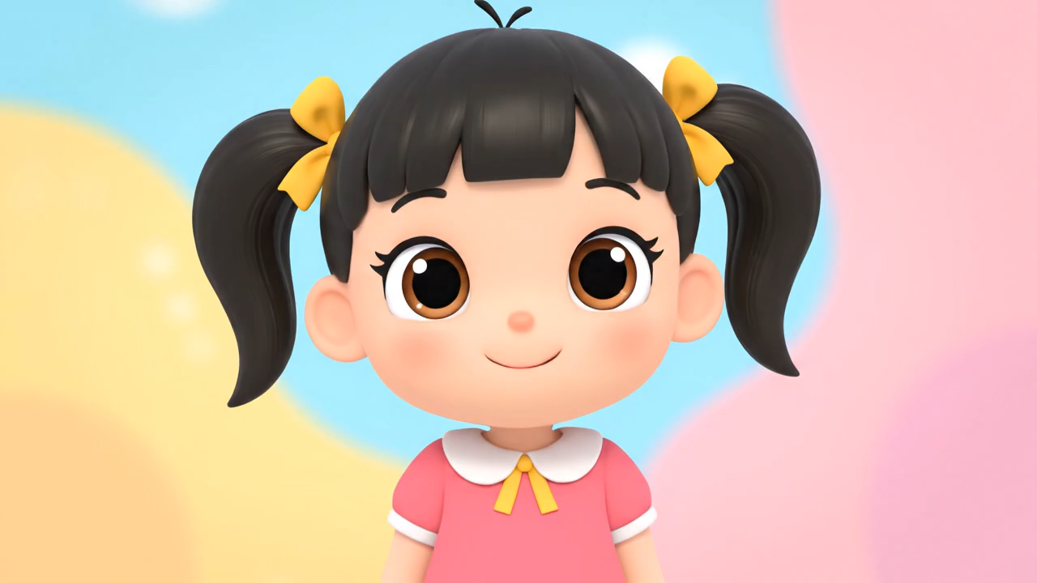

Slide 8
\
...
Mở túi . . .

Slide 9


Slide 10
\
...
Mở túi . . .

Slide 11
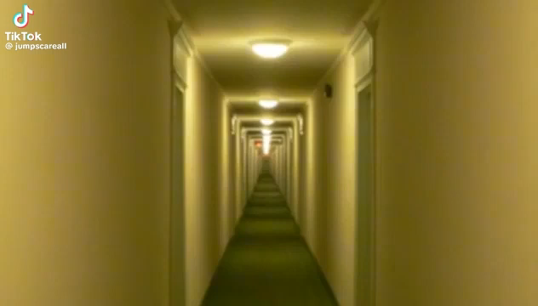

Slide 12
\
...
Mở túi . . .

Slide 13
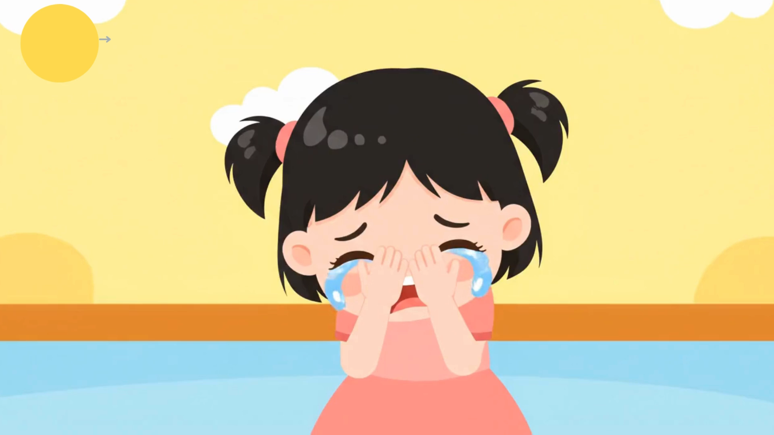

Slide 14
\
...
Mở túi . . .

Slide 15
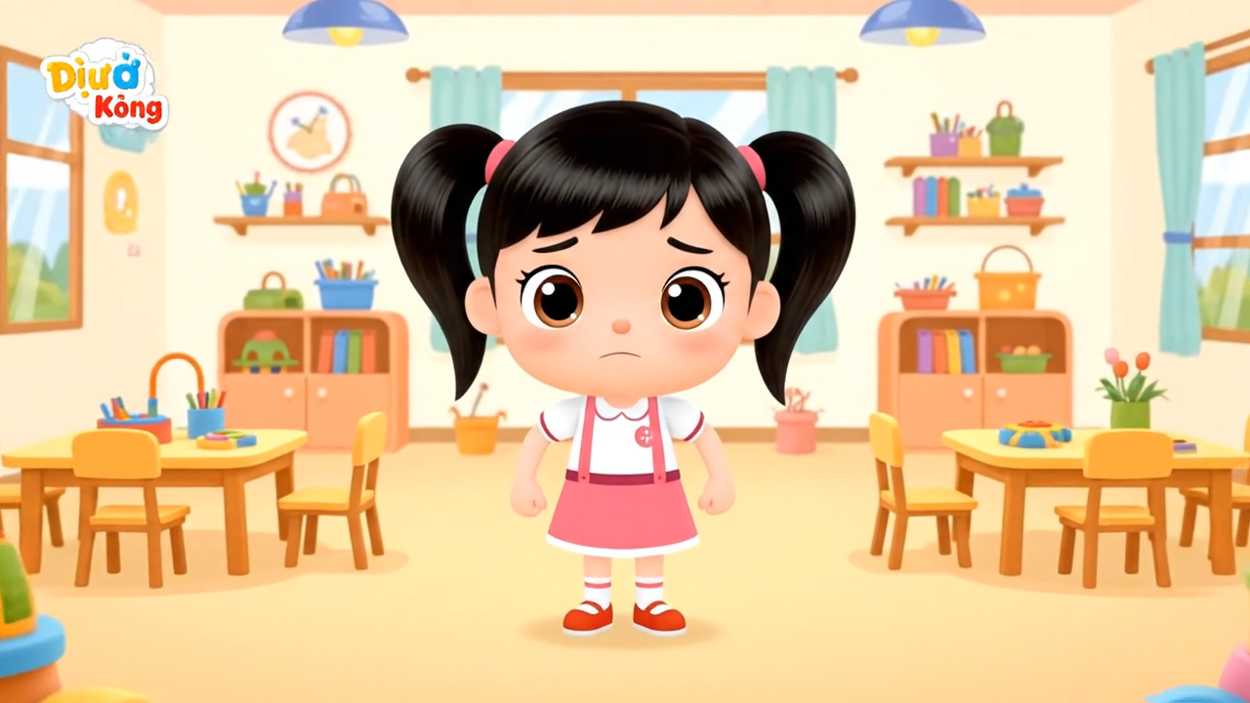

Slide 17
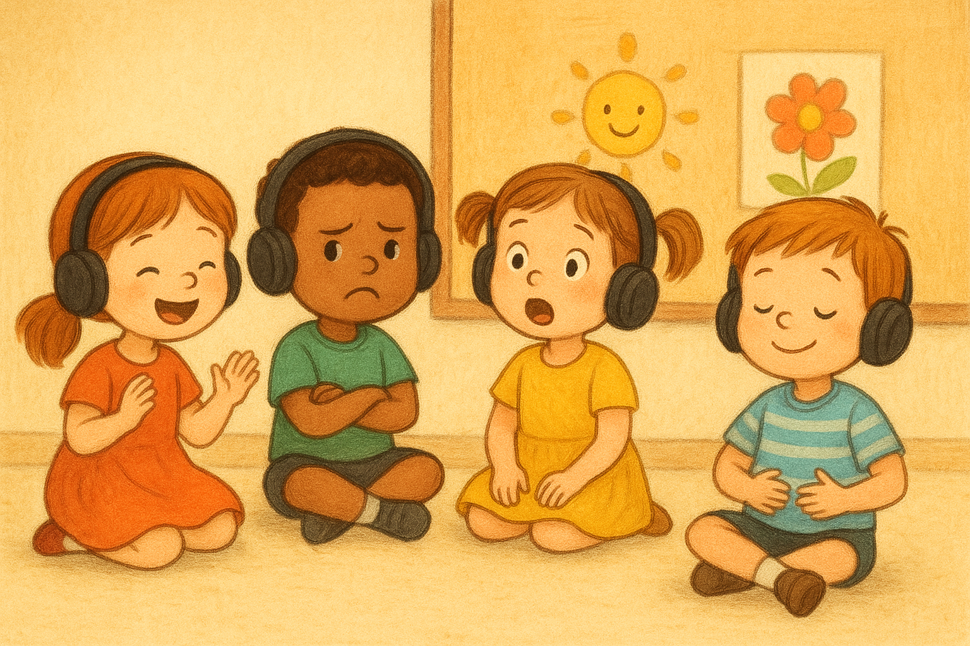
TRÒ CHƠI: GIAI ĐIỆU CẢM XÚC

